Slide 1
TEKNİK UYGULAMALARDA
ELEKTRİK TEHLİKELERİ ve İSG
23
AMAÇ:
Elektriği tanıtmak, tehlikelerini belirlemek ve bu tehlikelerden korunma yolları hakkında bilgilendirmek
1. Bölüm
48slayt
2017 GÜZ
Nurdoğan İNCİ
nurdoganinci@gmail.com
Elektrik Mühendisi
Öğretim görevlisi
İş Sağlığı ve Güvenliği Danışmanı

Slide 2
BÖLÜM 1 47 SLAYT
ELEKTRİK TEMEL BİLGİLERİ
STATİK ELEKTRİK OLUŞUMU
ETKİLERİ TEHLİKELERİ ÖNLEMLERİ
Notes:
20. yüzyılın başında endüstride elektrostatik uygulamaları yapılmıştır.
Yanan cisimlerden çıkan külleri tutarak çevre kirliliği oluşmasını engellenmesi
Hastane operasyon odalarında ve laboratuarlarda patlamalar statik elektrik prensipleri dikkate alınarak önlendi.

Slide 3
BÖLÜM 2 41 SLAYT
1 STATİK ELEKTRİK TEHLİKELERİ VE ÖNLEMLERİ
2 AŞIRI AKIMLARA KARŞI ÖNLEM
3 TEMAS GERİLİMİNE KARŞI KORUNMA
4 TOPRAKLAMA UYGULAMALARI İLE ÖNLEM
5 KAÇAK AKIM RÖLESİ ÇALIŞMA PRENSİBİ
6 ELEKTRİK KONTAĞINDAN KAYNAKLANAN YANGIN
Notes:
20. yüzyılın başında endüstride elektrostatik uygulamaları yapılmıştır.
Yanan cisimlerden çıkan külleri tutarak çevre kirliliği oluşmasını engellenmesi
Hastane operasyon odalarında ve laboratuarlarda patlamalar statik elektrik prensipleri dikkate alınarak önlendi.

Slide 4
BÖLÜM 3 50 SLAYT
BAKIM ONARIM ÖN KONTROLLER ve TEHLİKELERİ
İŞ GÜVENLİĞİNDE AYDINLATMANIN ETKİLERİ
ÜLKELERDE GERİLİM VE FREKANSLAR DEĞERLERİ
YG HÜCRE TEÇHİZATI, TEHLİKELER VE ÖNLEMLER ve ELEKTRİK EMNİYET MESAFELERİ
ELEKTRİK BAKIMINDA KULLANILAN KKD ve EL ALETLERİ
FEN ADAMLARI YÖNETMELİĞİ
PARATÖNER HAKKINDA GENEL BİLGİLER
ELEKTRİK BİRİMLERİ VE BAZI FORMÜLLER
PARATÖNER HAKKINDA GENEL BİLGİLER
ÖNERİ VE TAVSİYELER
Notes:
20. yüzyılın başında endüstride elektrostatik uygulamaları yapılmıştır.
Yanan cisimlerden çıkan külleri tutarak çevre kirliliği oluşmasını engellenmesi
Hastane operasyon odalarında ve laboratuarlarda patlamalar statik elektrik prensipleri dikkate alınarak önlendi.

Slide 5
ELEKTRİK TEHLİKELİ BİR DOSTTUR
I-4/25
ELEKTRİĞİN TEHLİKELERİNİ TANIYIP
KURALLARINA UYGUN DAVRANDIĞIMIZ SÜRECE BİZİMLE DOST KALIR

Slide 6
BÖLÜM 1
ELEKTRİK TEMEL BİLGİLERİ
Notes:
20. yüzyılın başında endüstride elektrostatik uygulamaları yapılmıştır.
Yanan cisimlerden çıkan külleri tutarak çevre kirliliği oluşmasını engellenmesi
Hastane operasyon odalarında ve laboratuarlarda patlamalar statik elektrik prensipleri dikkate alınarak önlendi.

Slide 7
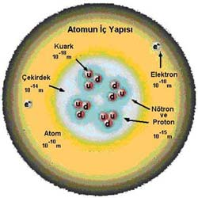
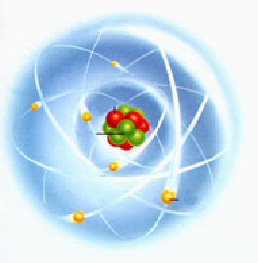
I-10/25
Maddenin yapısı ve Elektrik
Elektron 10⁻¹⁸ m. Durağan kitlesi 0,9108x10⁻²⁷gr.
Proton 10⁻¹⁵ m. Durağan kitlesi 1,6723x10⁻²⁴gr.
Nötron 10⁻¹⁵ m. Durağan kitlesi 1,6748x10⁻²⁴gr.
Ruther Ford 1909
James Charwick 1932
Çekirdek 10⁻¹⁴ m.
Atom 10⁻¹⁰ m.
MUKAYESELER
Çekirdek 1cm. bilye
Çekirdek 1cm bilye - elektronlar 100m. Çap futbol sahası etrafı
İnsan saçının kalınlığı 17–181µm ( 17-181)x10⁻⁶ m.
İnsan saçının çapına 170 bin ile 1,8 Milyon atom yan yana sığar,
6,25x10¹⁸ elektron = 1 kulon
1 kulon / saniye = 1 Amper
Elektron 1cm olursa --- 6,25x10¹² km.
(Ay=384.403 km.) (Güneş= 1,526x10¹⁰ km)
Jeoloji - jeolog
Notes:
6,25 X10¹⁸ e = 1 kulon
1909 da Manchester Ünv. Ernest Rutherford (Oxford-Cambritge değil)
1932 de James Charwick nötronu keşfetti
Atomda her yörünge ( kabuk) farklı miktarda elektron sayısı ile
doyuma ulaşır. Kabuktaki Elektron sayısı = 2 x K²
Doyuma ulaşamamış kabuklar elektron alışverişine çok daha açıktır.
Elektron alışverişini kolaylıkla yapan maddeler iletken madde,
Elektron alışverişi kolaylıkla yapamayanlar yalıtkan maddelerdir.

Slide 8
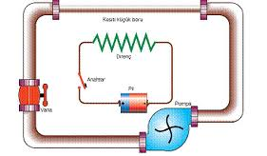
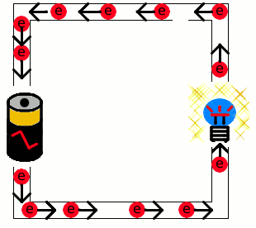
ELEKTRİK AKIMI
ATOM ETRAFINDAKİ SERBEST ELEKTRONLARIN HAREKETİDİR
I-11/-25
Bir elektrik devresinin çalışmasını su devresine benzetebiliriz.
Elektronların akış yönü
(-) den (+) ya doğrudur,
Tahrik çarkı
Vana
Su pompası
Notes:
Cos₰ ( indüktif V A) (kapasitif A V)

Slide 9
ELEKTRİKTE GÜVENLİK
I-15/25
Elektrik enerjisi insan vücudunun iletken olması nedeniyle hayati tehlikelere sebep olabilir.
İnsan üzerinden geçen elektrik akımının etkileri
( Geçen akımın etkisi, miktarı ve süresine bağlıdır.)
  1 mA Hissedilir, ( 6,25x10¹⁵ elektron)
  5 mA Hafif kramp,
  10 mA Genel kramp,
  15 mA Kas kasılması,
  25 mA Şiddetli ağrı,
  50 mA Dayanılmaz acı, (Kalp %20 Fibrilasyon riski)
  100 mA Ölüm (Kalp %50 Fibrilasyon riski)
Notes:
Elk. Güv. Felsefesi
Elk Çarpması, Kaçak nedeni ile yangın, Kısa devre ile yangın, Statik elk.ile Patlama

Slide 10
ELEKTRİKTE GÜVENLİK
I-15/25
Bölge Karıncalanma (tendrin sinyallerini etkiler)
Bölge Kasılma (tuttuğunu bırakamama)
Bölge Solunum güçlüğü (kalbin düzensizliği)
Bölge Kalp deformasyonu (fibrilasyonu)
Bölge Kalp durması (suni teneffüs gerekir )
Elektrikle çalışmalarda
Riskli noktaların tespit edilmesi
Engel veya İzolasyon yapılması
Riskli ortamda tek elle çalışma
Riskli ortamda sağ elle çalışma
İzoleli elektrikçi aletleri ile çalışma
Notes:
Elk. Güv. Felsefesi
Elk Çarpması, Kaçak nedeni ile yangın, Kısa devre ile yangın, Statik elk.ile Patlama

Slide 11
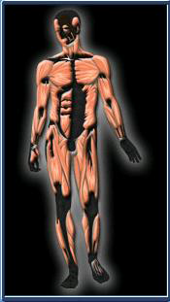
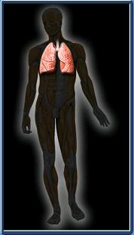
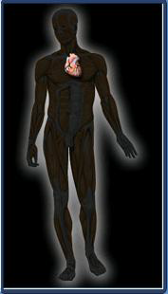
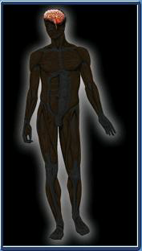
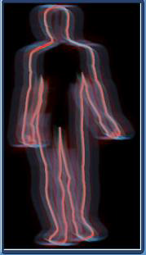
TERMAL YANIKLAR
KASLAR
AKCİĞER
KALP
BEYİN
Kaslarda etkisi: Aksonlar üzerinden geçen iyonlara etki ederek beynin gönderdiği komutlara bozar
Akciğerlerde etkisi: Diyaframdaki kasılmalar hava almamızı etkileyerek nefessiz kalabiliriz
Kalp ritminin bozulması: Beyincikteki ritmik sinyallerin bozulması ile kalbin pompalama sistemimi bozulur ve kan akışı bozulur.
Beyne etkisi: Beyne kanın götüreceği oksijenin gitmemesi nedeniyle komuta ve kumanda fonksiyonları bozulur.
Termal yanıklar: Vücut üzerinden geçen aşırı elektrik akımları, akson etrafındaki miyalinleri ve kas yapısını yakarak fonksiyonlarını bozar
Notes:
Elk. Güv. Felsefesi
Elk Çarpması, Kaçak nedeni ile yangın, Kısa devre ile yangın, Statik elk.ile Patlama

Slide 12
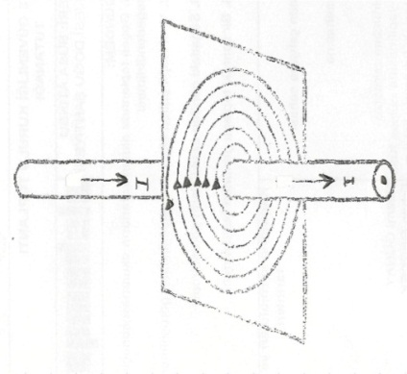
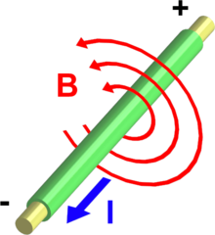
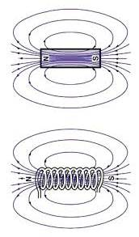
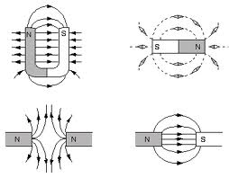
ELEKTRİK VE MANYETİK ALAN
I-12/25
Bir iletkenden elektrik akımı geçtiğinde,
Bir iletken manyetik alan içinde hareket ettirilirse
-
-
+
-
N
S
Elektron akımı
Sol el kaidesi
Sağ el kaidesi
Manyetik alan
1-Aynı kutuplar iter farklı kutuplar çeker
2-İtme çekme kuvveti mesafenin karesi ile ters orantılıdır
3-Manyetik hatlar birbirini kesmez aynı yöne gider
4-Manyetik alan hatları lastik gibidir en kısa yolu seçer
Elektrik alanları da aynı şekilde hareket ederler

Slide 13
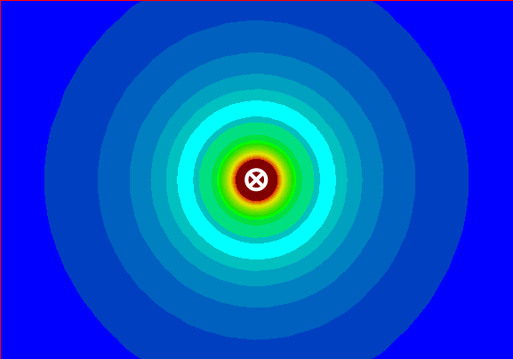
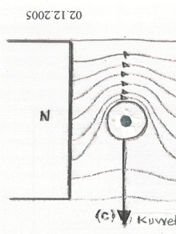
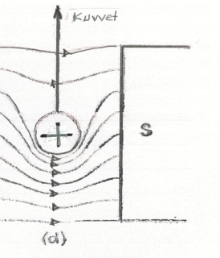
ELEKTRİK VE MANYETİK ALAN
I-12/25
-
Manyetik alanın insana etkisi
-
Mikro dalga 2,45 GHz
Endüksiyon fırınları 1kHz<f<100kHz
itme-çekme
YGENH altında manyetik alanın yatakhane barakaları
CGS birimide, Gauss, 10⁻⁴ Tesla'ya eşit manyetik alan birimidir
SAR dokularda soğurulan ve ısıya dönüşen güç birimi

Slide 14
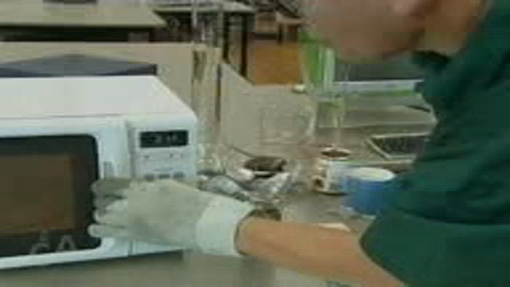
OYNATIN
I-9/25

Slide 15
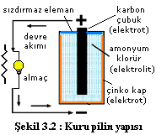
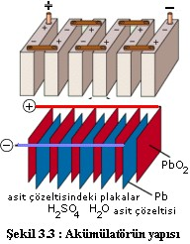
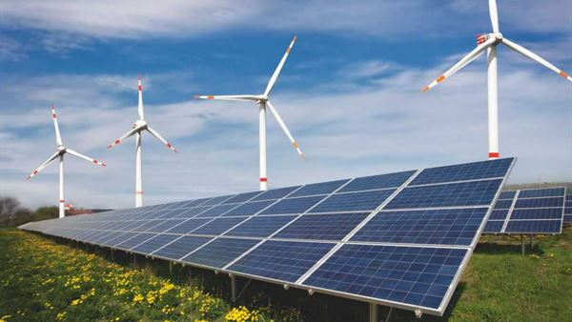
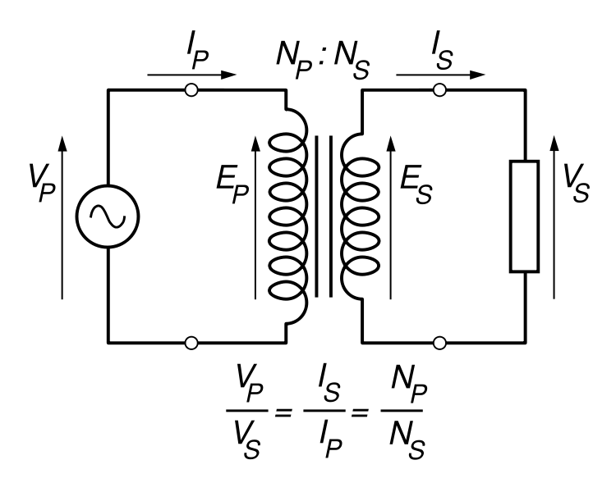
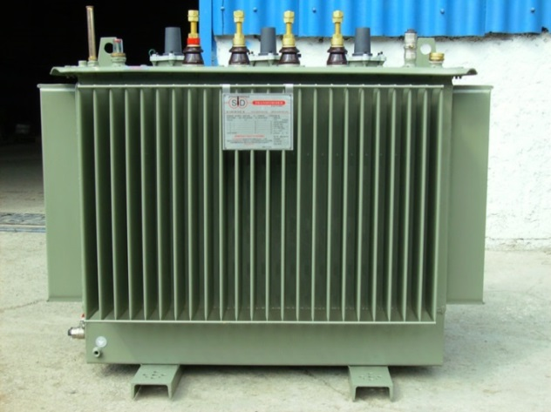
I-3-25
I-14/25

Slide 16
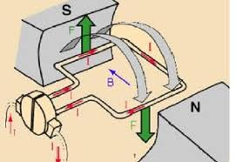
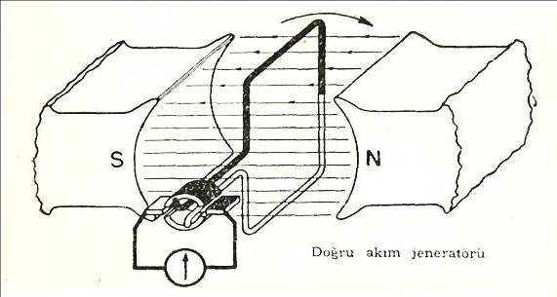
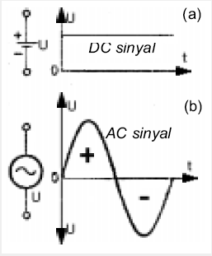
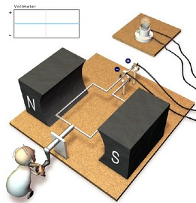
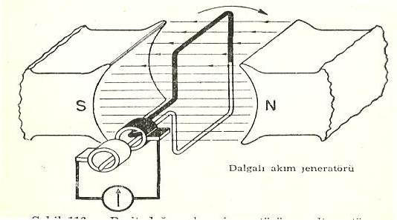
MANYETİK ALAN İLE ELEKTRİK İLİŞKİSİ
I-13/25
Manyetik alan içinde olan bobinin üzerinden elektrik akımı geçtiğinde bobin kendi ekseni etrafında döner
Manyetik alan içinde döndürülen bobin üzerinde elektrik akımı ürer
Edison
Tesla
Notes:
Nikola Tesla ( Sırp Kiril: Никола Тесла, 10 Temmuz 1856, Smiljan (Gospić) – 7 Ocak 1943, New York), Sırp kökenli Amerikalı mucit
Thomas Alva Edison. Thomas Alva Edison (d. 11 Şubat 1847 – ö. 18 Ekim 1931)

Slide 17
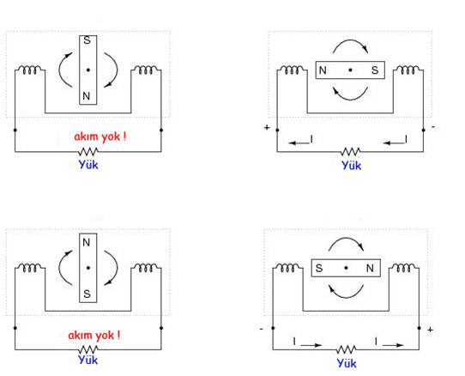
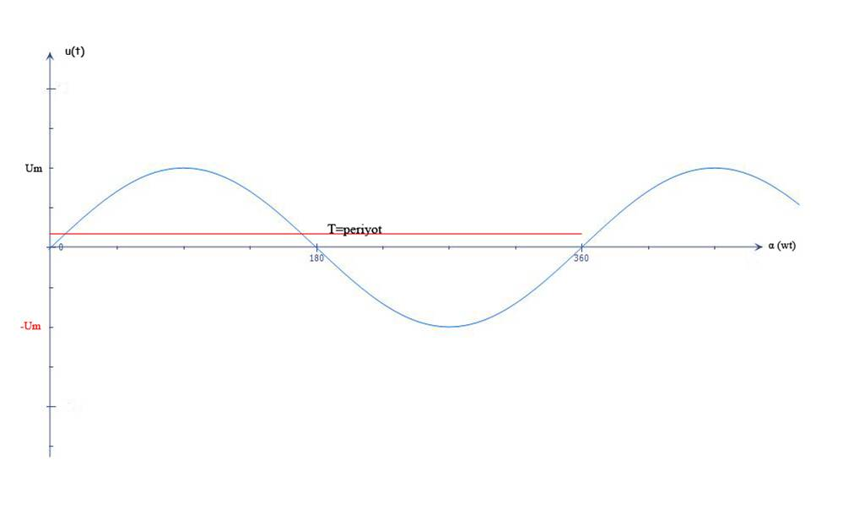
I-3-25
MANYETİK ALAN İLE ELEKTRİK İLİŞKİSİ
I-14/25
Manyetik alan içinde döndürülen bobin üzerinde elektrik akımı ürer

Slide 18
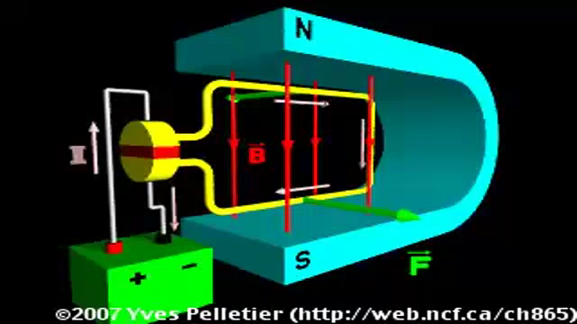
I-3-25
MANYETİK ALAN İLE ELEKTRİK İLİŞKİSİ
I-14/25
Manyetik alan içinde döndürülen bobin üzerinde elektrik akımı ürer
OYNATIN

Slide 19
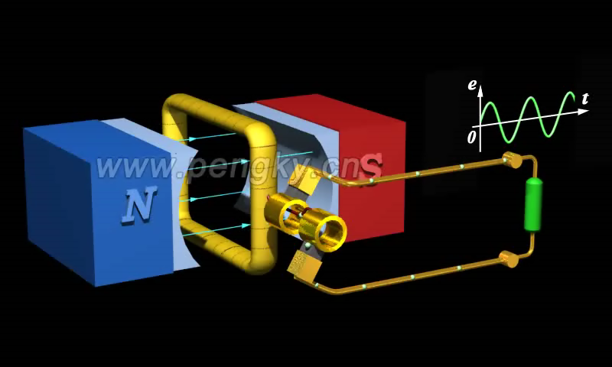
I-3-25
MANYETİK ALAN İLE ELEKTRİK İLİŞKİSİ
I-14/25
Manyetik alan içinde döndürülen bobin üzerinde elektrik akımı ürer
OYNATIN

Slide 20
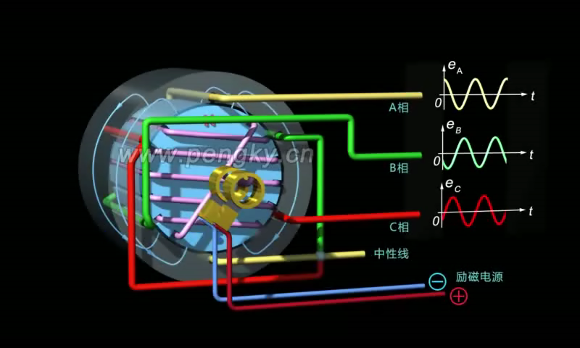
I-3-25
MANYETİK ALAN İLE ELEKTRİK İLİŞKİSİ
I-14/25
Manyetik alan içinde döndürülen bobin üzerinde elektrik akımı ürer
OYNATIN

Slide 21
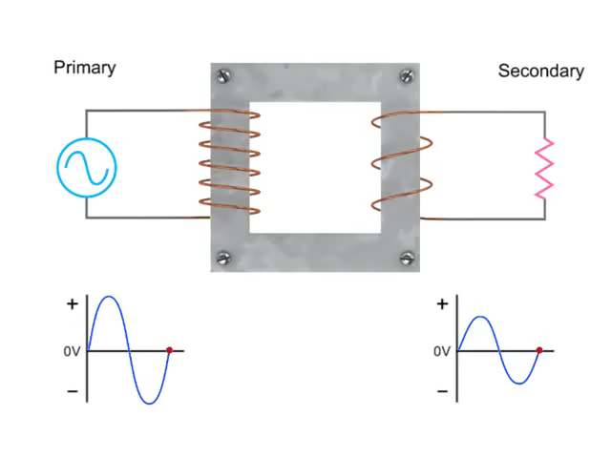
OYNATIN

Slide 22
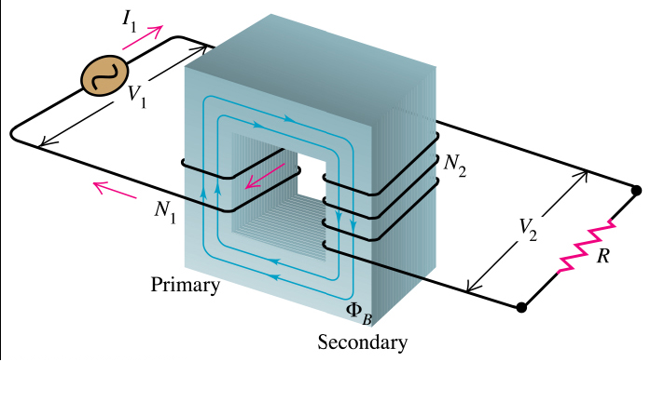
I-3-25
MANYETİK ALAN İLE ELEKTRİK İLİŞKİSİ
I-14/25
OYNATIN

Slide 23
Elektrikte en çok kullanılan Birimler
I-11/-25
Akım, birim zamanda geçen elektron miktarıdır birimi Amper dir.
Katları (µA), (mA.), (A.)(kA.)
Gerilim, + ve - uçlar arasındaki potansiyel farkıdır birimi Volt tur Katları (µV), (mV.), (V.)(kV.)
Direnç, Elektron geçişini zorlaştıran unsurdur birimi Ohm dur
Katları (Ω), (KΩ), (MΩ)
Güç Devre gerilimi ile akımın çarpımı ile bulunur birimi Watt tır
Katları (W.), (kW), (VA) (kVAR)
Frekans, (AC) da akım saniyede yön değişim sayısıdır birimi Herz dir
Katları (Hz), (kHz)
Faz farkı, İndüktif ve kapasitif devrelerde Akım gerilim arasındaki açıdır ve Cos₰ ile ifade edilir
Notes:
Cos₰ ( indüktif V A) (kapasitif A V)

Slide 24
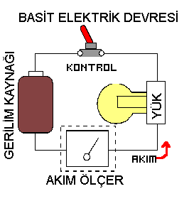
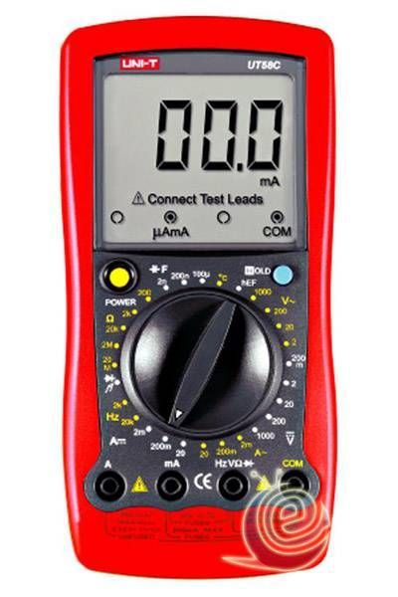
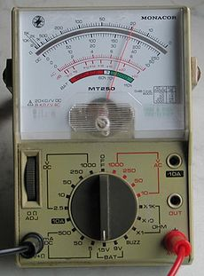
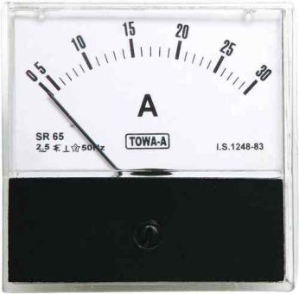
Elektrik ölçmeleri
I-11/-25
  Elektrik akımı Ampermetre ile ölçülür
  Ampermetre devreye seri bağlanır
1 Amper = (A.) 1sn de 6,25.10¹⁸ geçen elektrona ( 1 Coulomb) I = Q / t

Slide 25
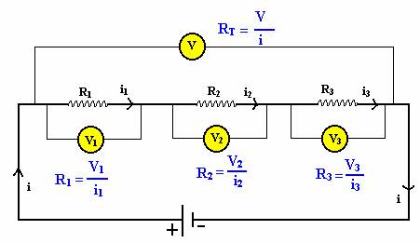
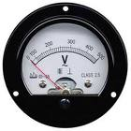
Elektrik ölçmeleri
I-11/-25
Elektrik gerilimi Voltmetre ile ölçülür
Voltmetre devreye paralel bağlanır.
U=I x R
N= U x I
N= 1,73 x U x I x Cos₰

Slide 26
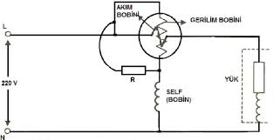
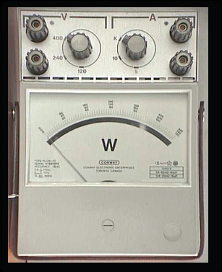
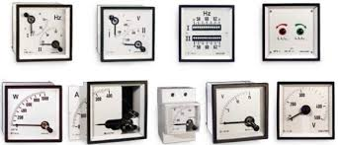
Elektrik ölçmeleri
I-11/-25
Elektrikte güç ve enerji ölçümleri
Güç Vat metre ile Enerji sayaç ile ölçülür
Vat metre ve sayaç devreye seri - paralel paralel bağlanır.
N= U x I
(Volt x Amper) ( A x S )
N= 1,73 x U x I x Cos₰
( Vat ) (W)
E = N x Saat
E = W x h (kWh)
Frekansmetre

Slide 27
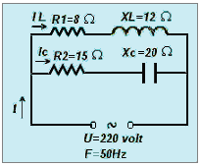
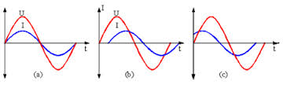

Elektrik ölçmeleri
I-11/-25
Cos₰
I
U
I
Omik
U
Kapasitif
Endüktif
U
I

Slide 28
ELEKTRİK İÇ TESİSLERİ YÖNETMELİĞİ
RG 25484 – 16.06.2004 SON DEĞİŞİKLİK
Kolon: Tüketiciye ait ilk dağıtım noktası ile diğer dağıtım noktasına kadar olan,
Linye: Dağıtım noktasından buata kalan olan kısım
Sorti: Buat ile aydınlatma veya priz e kadar giden hat
Sınır: Ana kolon kofresinden gelen sayaç sınır noktasıdır

Slide 29
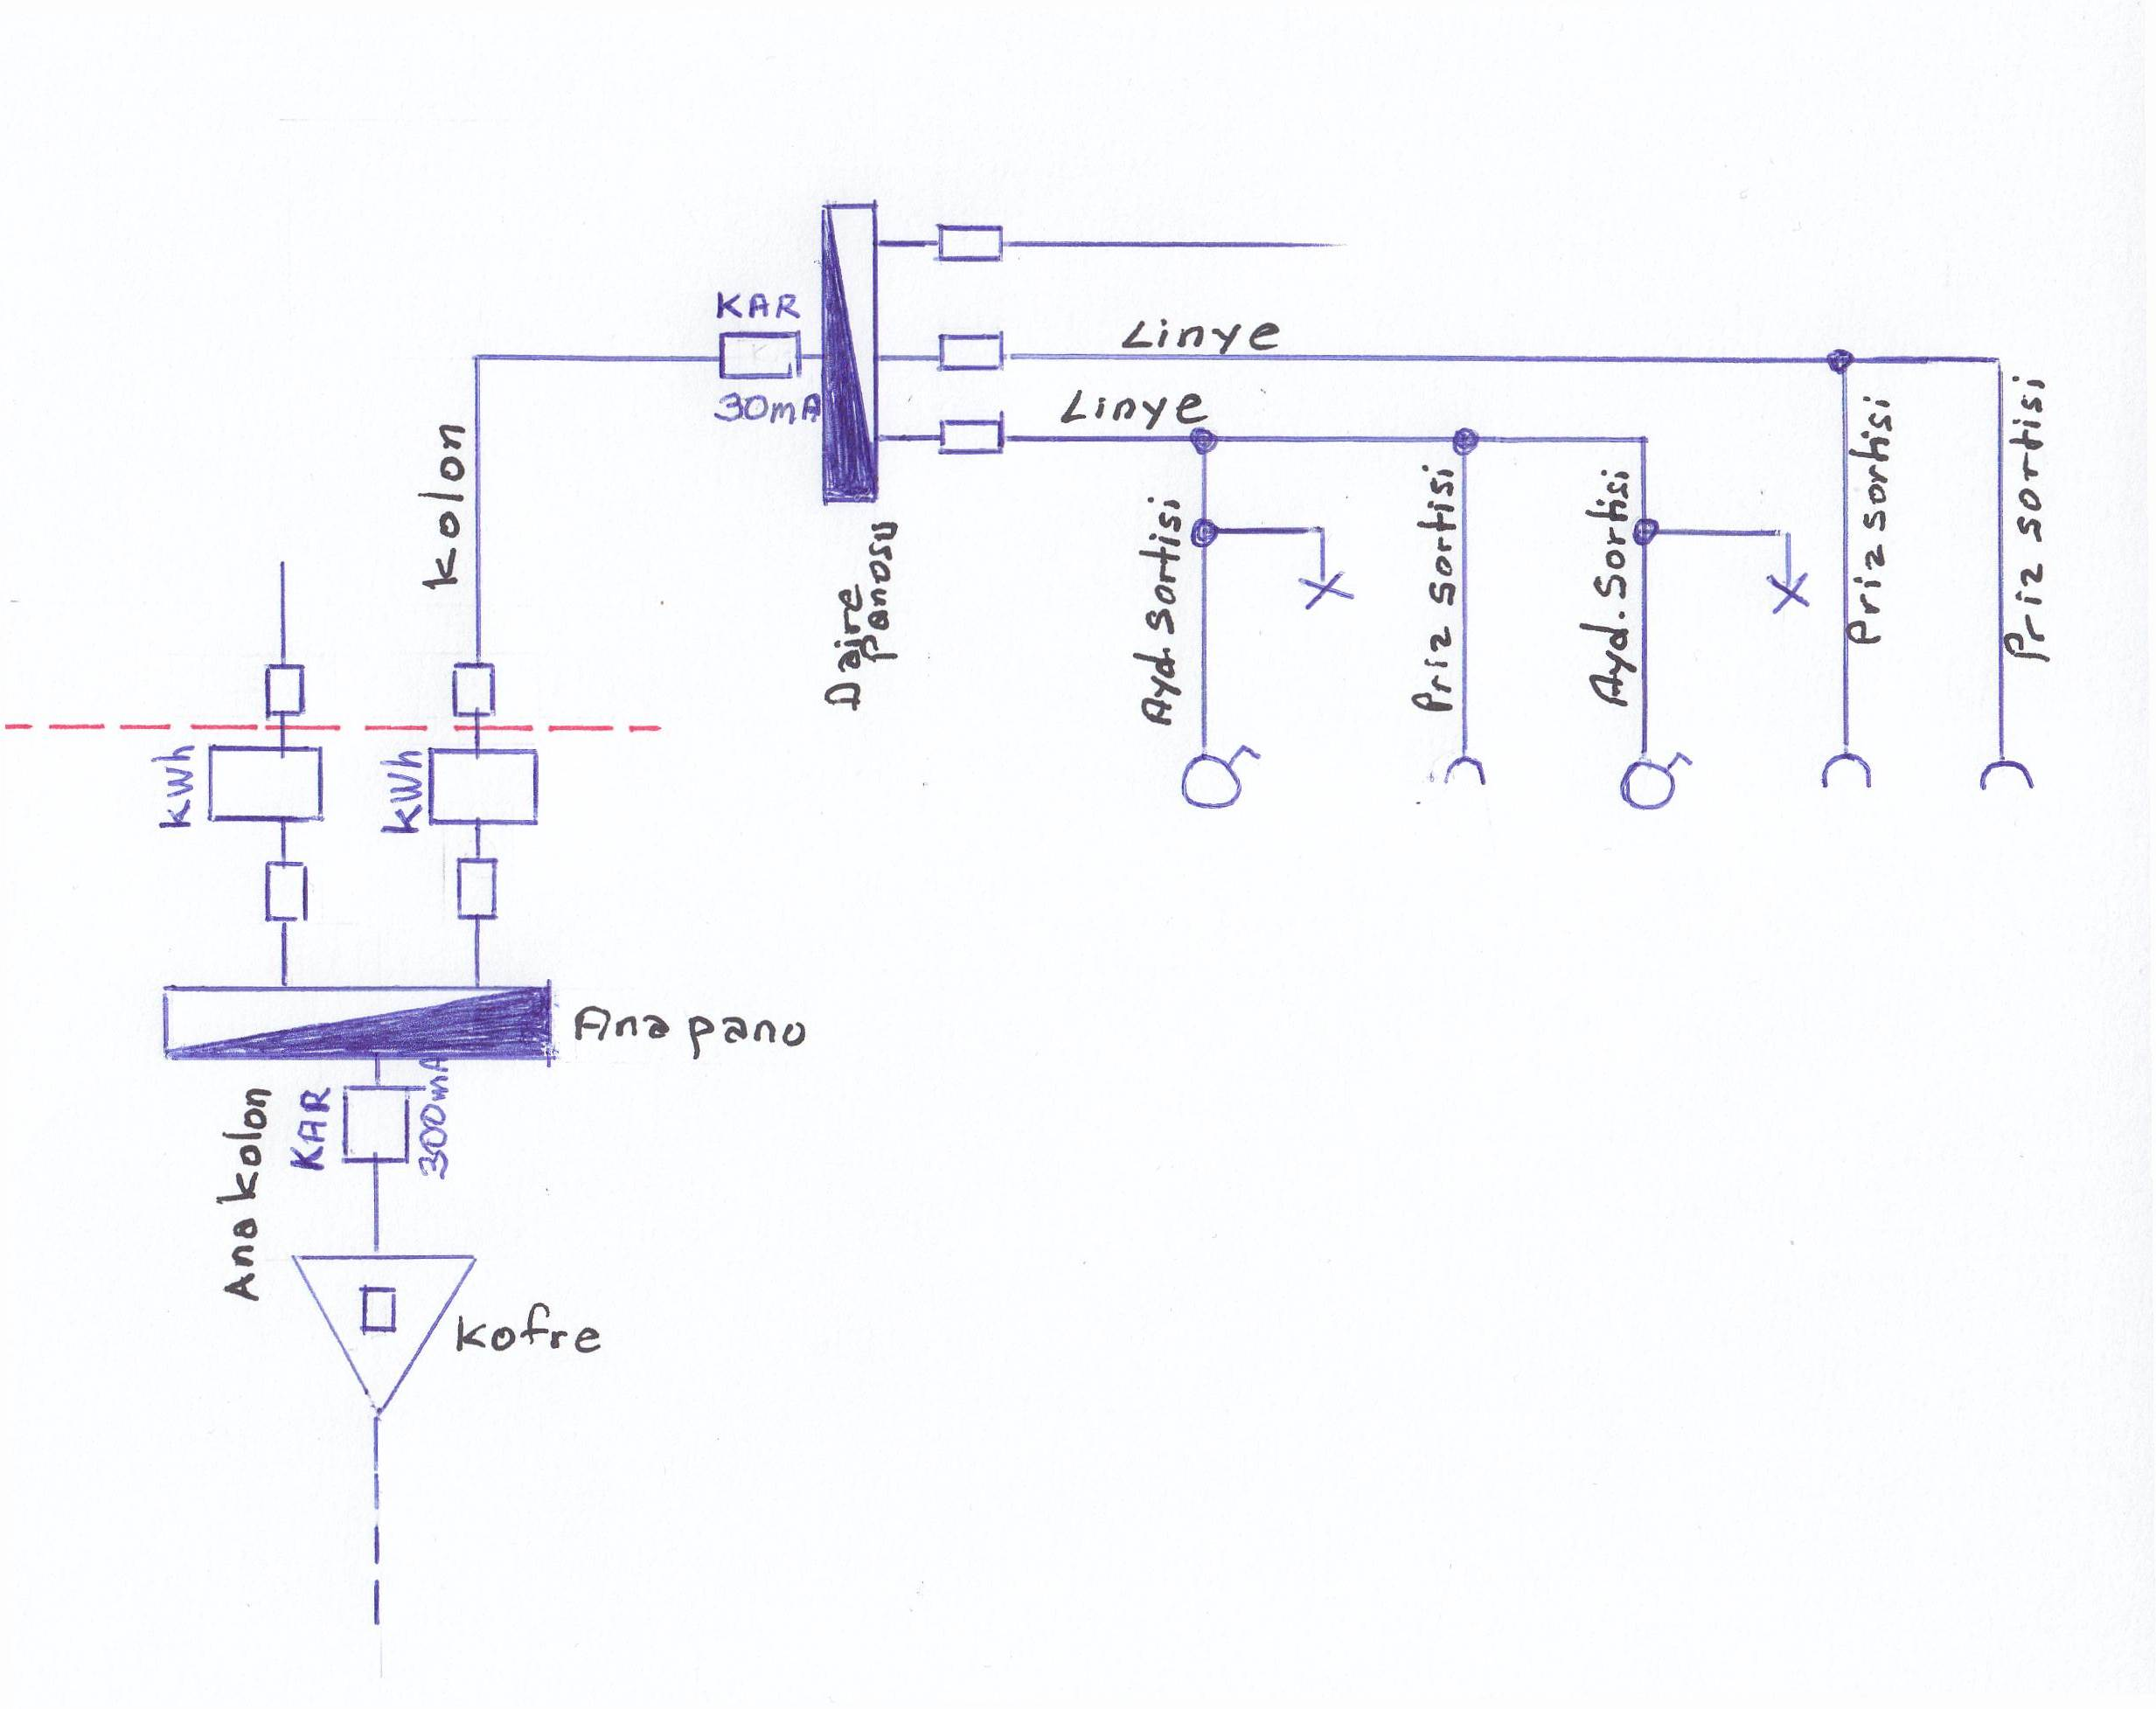

Slide 30
I-16/25
ELEKTRİĞİN ANA TEHLİKELERİ
ELEKTRİK ÇARPMASI
Elektriğin insanda yarattığı tehlikeler
Sinir sistemine etkisi,
termal etkisi,
yakma etkisi,
Elektriğin ortamda yarattığı tehlikeler
Yangın,
Patlama,
Yakma,

Slide 31
ELEKTRİK TEHLİKELERİNDE
ÖNLEMLER
I-17/25
ÖNLEM
1-Statik elektrikte eş potansiyeli sağlama,
2-Aşırı akımı kontrol etme,
3-Temas gerilimine karşı korunma
4-Topraklamayı iyi yapma,
5-Kaçak Akımın kontrolünü yapma,
6-Bağlantıda temas noktalarını kontrol etme,
.

Slide 32
BÖLÜM 1
STATİK ELEKTRİK
OLUŞUMU ETKİLERİ TEHLİKELERİ ÖNLEMLERİ
EŞPOTANSİYEL SAĞLAMA
Notes:
20. yüzyılın başında endüstride elektrostatik uygulamaları yapılmıştır.
Yanan cisimlerden çıkan külleri tutarak çevre kirliliği oluşmasını engellenmesi
Hastane operasyon odalarında ve laboratuarlarda patlamalar statik elektrik prensipleri dikkate alınarak önlendi.

Slide 33
1-Statik elektrikte eş potansiyeli sağlama,
I-18/25
STATİK ELEKTRİK
Durağan elektrik yüküne statik elektrik denir
Sürtünme, Değme ve Tesir ile elektriklenme
Ebonit, mühür mumu elektron kazanır
Cam elektron kaybeder,
EŞ POTANSİYEL

Slide 34
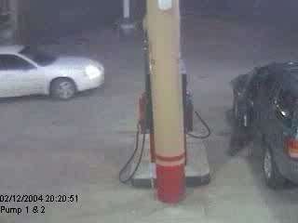
1-Statik elektrikte eş potansiyeli sağlama,
I-20/-25
OYNATIN
25 Sn.
34
Notes:
Araba temasında çarpılma (3.000 V.), Benzin deposu, Kapının zili, Ocakta gaz kaçağı

Slide 35
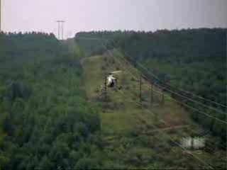
1-Statik elektrikte eş potansiyeli sağlama,
I-19/25
Eş Potansiyel
OYNATIN
130 Sn.
35
Notes:
Araba temasında çarpılma (3.000 V.), Benzin deposu, Kapının zili, Ocakta gaz kaçağı

Slide 36
1-Statik elektrikte eş potansiyeli sağlama,
I-22/25
Statik elektrik etkileri ve önlemleri
Yakıt tankerleri çalkalanma ve hava sürtünmesi
Dönen kayış, konveyör bantlarının iletken fırçalar ile topraklanması
Parlayıcı, sıvıların bir kaptan diğerine boşaltma,
İnsan üzerindeki statik yüklerin sinir sistemine etkisi
İnsan üzerinde biriken statik yüklerin boşaltılası için antistatik ayakkabı
Elektrikçilerin ayakkabıları TSE’ nin Antistatik ürünler hakkında belirlediği geçiş dirençleri, (alt sınır 100 kΩ üst sınır 1000 MΩ olmalı)
36
Notes:
Gazın bağıl
konsantrasyonu (hava içindeki % yoğunluk), her gaz için ayrı olan, APS-Alt
Patlama Sınırı (Lower Explosion Limit) ile ÜPS-Üst Patlama Sınırı (Upper
Explosion Limit) arasındaysa, patlama için gerekli enerjiyle (sıcak yüzey,
elektriksel atlama, kıvılcım, vb.) karşılaştığında patlar.

Slide 37

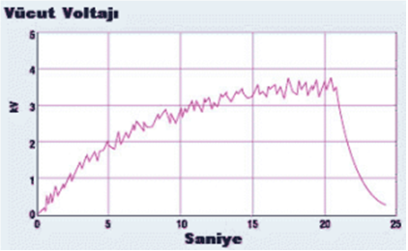
Statik elektrik tehlikelerinden korunma
I-23/25
İnsan üzerinde oluşan statik elektrik
İnsan vücudu bir direnç olduğu kadar aynı zamanda bir kondansatördür. Vücudumuzda en yüksek oranda statik yük oluşturan olaylardan biri, halı üzerinde yürümektir.
Notes:
37

Slide 38
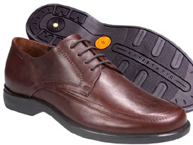



Statik elektrik tehlikelerinden korunma
I-24/25
Statik elektrik yükleri toprağa boşaltma ayakkabıları
İnsan vücudunda biriken statik elektriği toprağa vererek vücuttaki sinir sistemini rahatlatır, Hassas elektronik aletlerle çalışmalarda meydana gelebilecek olumsuzlukları önler
- İnsan Vücudundaki statik elektriğin %80'ininden fazlasını etkisiz hale getirir.
Statik elektriği boşaltmak için üzerindeki metal aksam toprak temaslı herhangi bir metale dokundurulur.

Slide 39





EXPROOF TESİSAT MALZEMELERİ
I-20/-25
ÜRÜN KODU | POLES | AKIM | RAKOR ÇAPI
FSPC 210 | 2 | 16A | 3/4"
FSPC 310 | 3 | 16A | 3/4"
FSPC 410 | 4 | 16A | 3/4"
FSPC 325 | 3 | 32A | 1"
FSPC 425 | 4 | 32A | 1"
FSPC 625 | 6 | 32A | 1"
FSPC 825 | 8 | 32A | 1"
39
Notes:
Araba temasında çarpılma (3.000 V.), Benzin deposu, Kapının zili, Ocakta gaz kaçağı

Slide 40

Statik elektrik kullanma yerleri
Elektrostatik Spray Püskürtme esnasında (-) yüklü boya zerreciklerini çok düşük 07 mA ve çok düşük doğru akım yükleyerek topraklanmış parçanın üzerine transferidir.
Böylece akıntı ve damlama ihtimalini yok denecek düzeye indirirler.
Boya sanayinde, kuru tabakalar (kumaş yada zımpara kağıdı) üretmek için kullanılmaktadır.
Fotoiletken ve elektrostatiği kullanarak ilk olarak Xerox fotokopi makinesini imal etmiştir
Sanayide elektro filtreler bu olayın
başlangıcıdır.
Kömür, çimento gibi tozların Bacadan kaçmasını
önlemek için Elektro filtreler kullanılır.
Notes:
20. yüzyılın başında endüstride elektrostatik uygulamaları yapılmıştır.
Yanan cisimlerden çıkan külleri tutarak çevre kirliliği oluşmasını engellenmesi
Hastane operasyon odalarında ve laboratuarlarda patlamalar statik elektrik prensipleri dikkate alınarak önlendi.

Slide 41
TEKNİK UYGULAMALARDA
ELEKTRİK TEHLİKELERİ ve İSG
Gelecek ders
BÖLÜM 2
2 AŞIRI AKIMLARA KARŞI ÖNLEM
3 TEMAS GERİLİMİNE KARŞI KORUNMA
4 TOPRAKLAMA UYGULAMALARI İLE ÖNLEM
5 KAÇAK AKIM RÖLESİ ÇALIŞMA PRENSİBİ
6 ELEKTRİK KONTAĞINDAN KAYNAKLANAN YANGIN
Notes:
20. yüzyılın başında endüstride elektrostatik uygulamaları yapılmıştır.
Yanan cisimlerden çıkan külleri tutarak çevre kirliliği oluşmasını engellenmesi
Hastane operasyon odalarında ve laboratuarlarda patlamalar statik elektrik prensipleri dikkate alınarak önlendi.

